Slide 1


Dzimstības potenciāls, emigrācijas risks un sociālā politika
Rīga
2014.g. 31. janvāris
Mihails Hazans

Slide 2
Pētījuma mērķi un dati
Mērķi:
  apzināt rīdzinieku dzimstības potenciālu un emigrācijas riskus
  izpētīt to mijiedarbību
  identificēt sociālās politikas instrumentus kuri [rīdzinieku skatījumā] varētu nozīmīgi veicināt dzimstību un ierobežot emigrāciju
Dati: Rīgas mājsaimniecību aptauja (2012.g. vasara, N = 2007)
Potenciālie dzimstības vecumkoeficienti ir aprēķināti, balstoties uz sieviešu un viņu partneru vēlmēm radīt bērnu tuvāko 3 gadu laikā

Slide 3
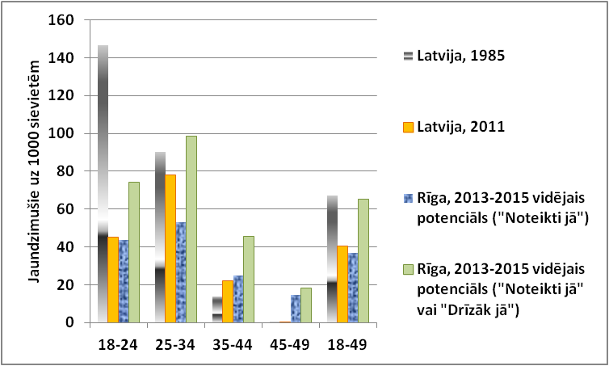
Dzimstības vecumkoeficienti

Slide 4
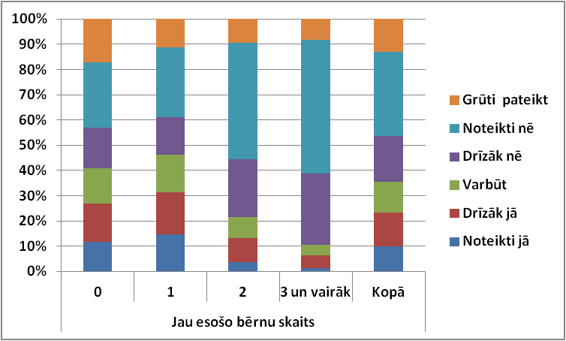
18-55 gadu vecu rīdzinieku vēlmes radīt bērnus tuvāko 3 gadu laikā atkarībā no jau esošo bērnu skaita

Slide 5
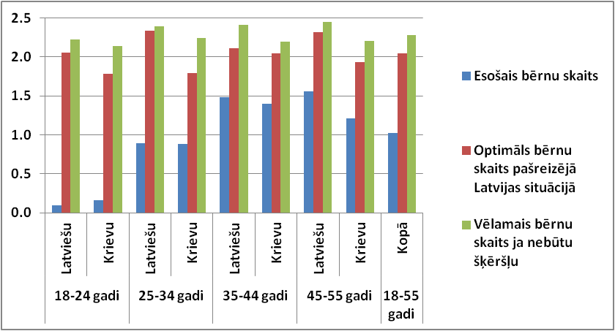
18-55 gadu vecu rīdzinieku faktiskais, optimāls (pašreizējā Latvijas situācijā) un vēlamais (ideālajā situācijā) bērnu skaits atkarībā no respondenta vecuma un sarunvalodas ģimenē
Notes:
Visu vecumgrupu pārstāvji, neatkarīgi no sarunvalodas, uzskata, ka ja tiktu nodrošināti visi nepieciešamie apstākļi, ģimenē jābūt vairāk nekā diviem bērniem

Slide 6
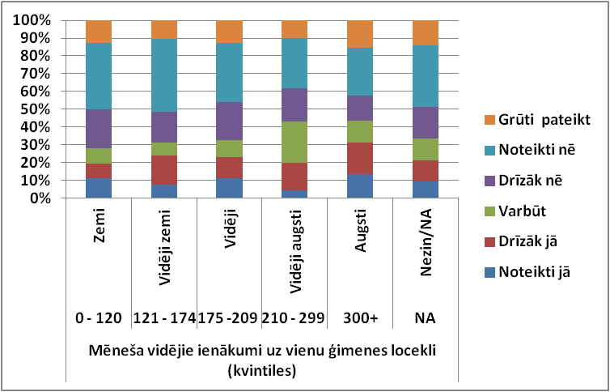
18-55 gadu vecu rīdzinieku vēlmes radīt bērnus tuvāko 3 gadu laikā atkarībā no ienākumiem uz vienu ģimenes locekli
Notes:
Avots: Eurostat - ES darbaspēka apsekojuma rezultāti

Slide 7
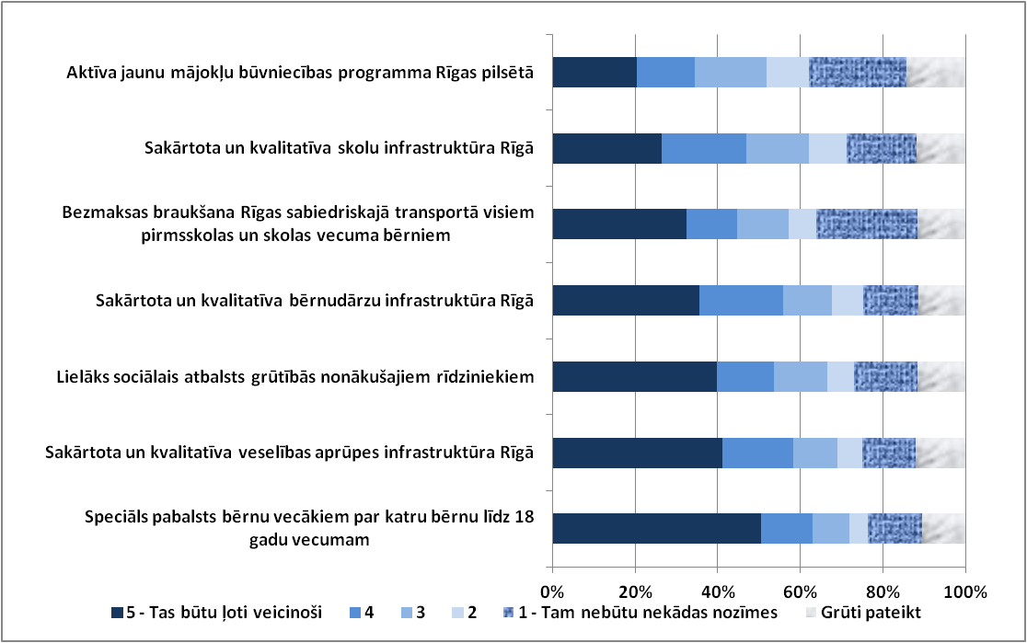
Cik veicinošs Jums personīgi būtu katrs no šiem faktoriem, lai Jūs/Jūsu ģimene izšķirtos par jauna bērna radīšanu?
Notes:
Avots: Eurostat - ES darbaspēka apsekojuma rezultāti

Slide 8
Emigrācijas plāni

Slide 9
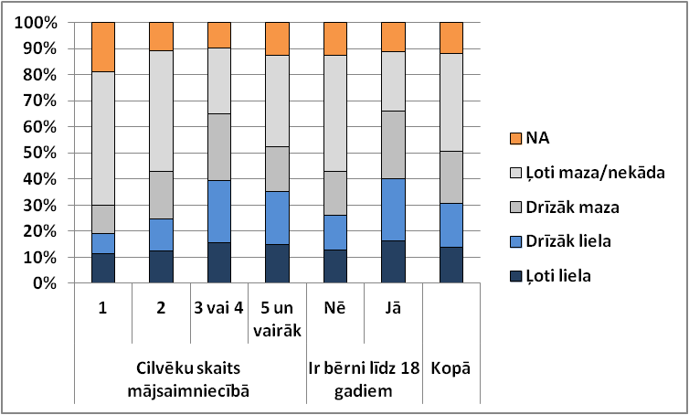
Iespēja, ka tuvāko trīs gadu laikā kāds no mājsaimniecības locekļiem varētu doties strādāt un/vai dzīvot ārzemēs, pēc mājsaimniecības tipa

Slide 10
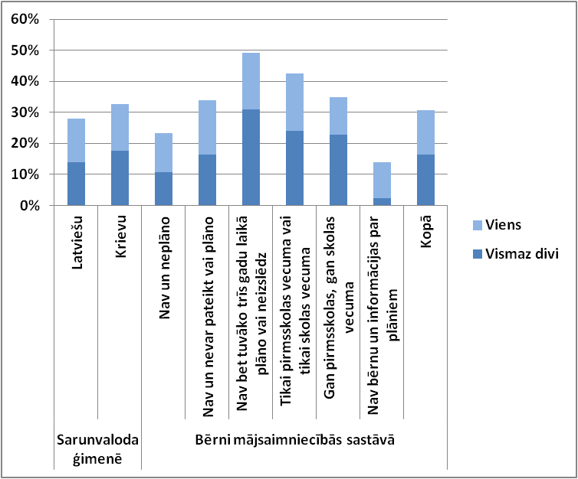
Mājsaimniecības ar lielu iespēju, ka tuvāko 3 gadu laikā viens vai vismaz divi ģimenes locekļi varētu doties strādāt un/vai dzīvot ārzemēs
Notes:
Avots: Eurostat - ES darbaspēka apsekojuma rezultāti

Slide 11
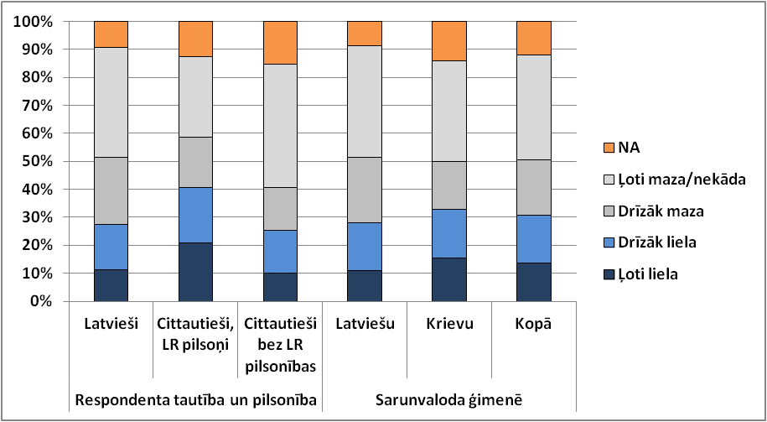
Iespēja, ka tuvāko trīs gadu laikā kāds no mājsaimniecības locekļiem varētu doties strādāt un/vai dzīvot ārzemēs, pēc sarunvalodas ģimenē un respondenta tautības un pilsonības

Slide 12
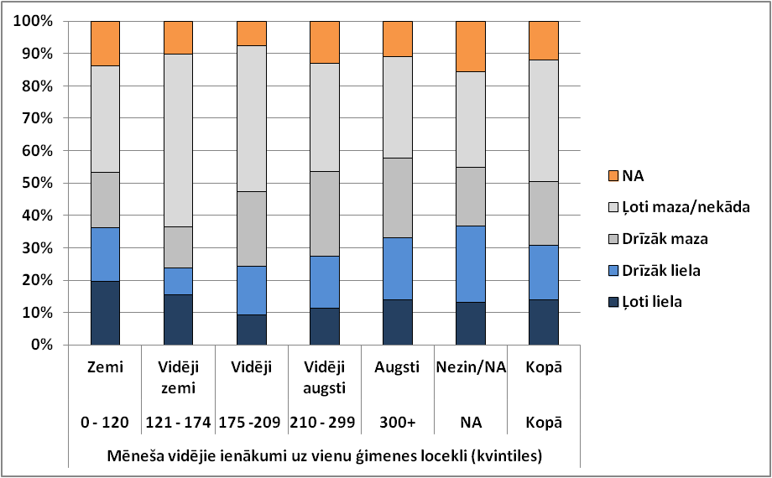
Iespēja, ka tuvāko trīs gadu laikā kāds no mājsaimniecības locekļiem varētu doties strādāt un/vai dzīvot ārzemēs, pēc ienākumiem uz vienu ģimenes locekļi

Slide 13
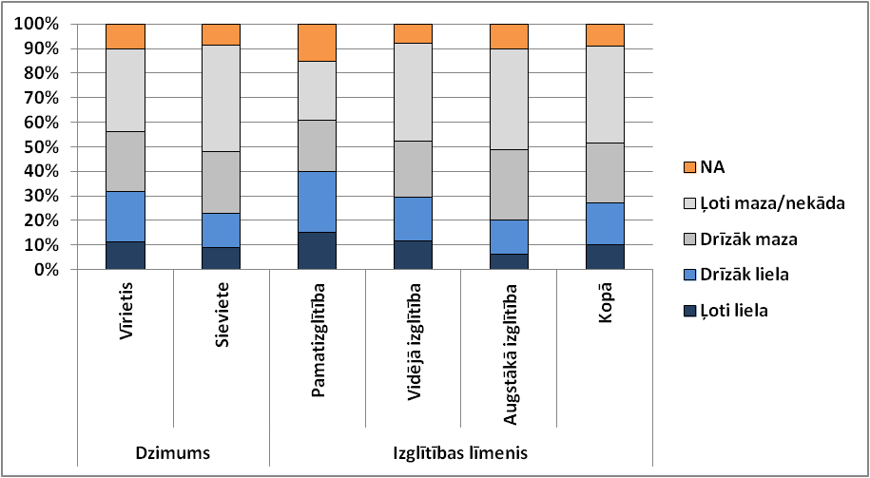
Iespēja, ka tuvāko trīs gadu laikā rīdzinieki vecumā 15-64 gadi varētu doties strādāt un/vai dzīvot ārzemēs, pēc dzimuma un izglītības līmeņa

Slide 14
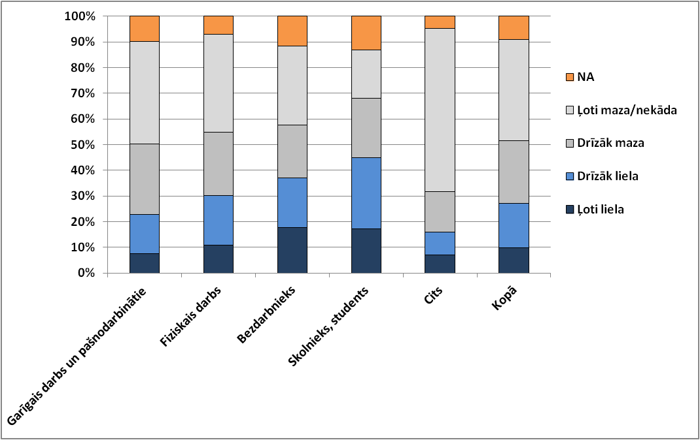
Iespēja, ka tuvāko trīs gadu laikā rīdzinieki vecumā 15-64 gadi varētu doties strādāt un/vai dzīvot ārzemēs, pēc pamatnodarbošanās

Slide 15
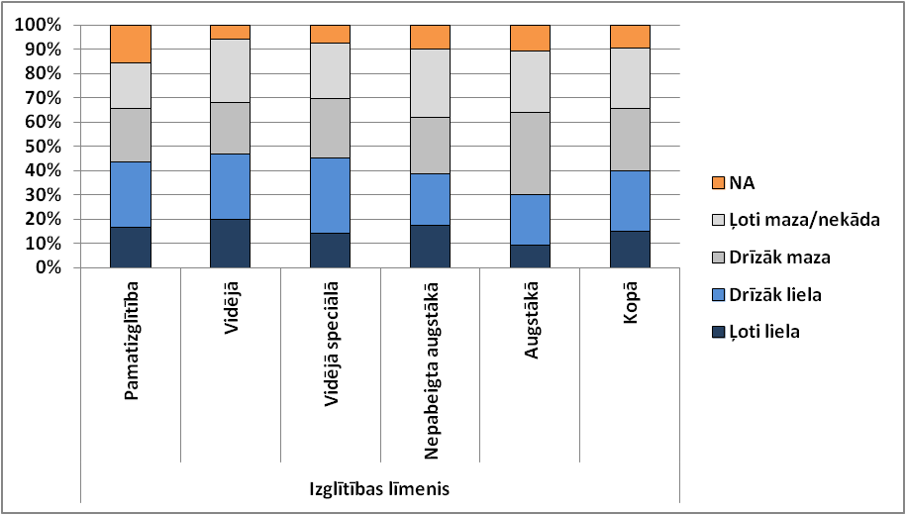
Iespēja, ka tuvāko trīs gadu laikā rīdzinieki vecumā 15-34 gadi varētu doties strādāt un/vai dzīvot ārzemēs, pēc izglītības līmeņa

Slide 16
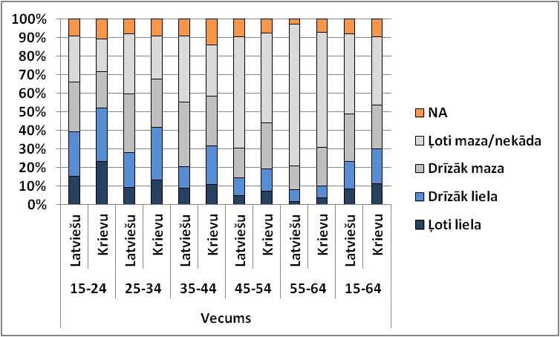
Iespēja, ka tuvāko trīs gadu laikā rīdzinieki vecumā 15-64 gadi varētu doties strādāt un/vai dzīvot ārzemēs, pēc vecuma un sarunvalodas ģimenē

Slide 17
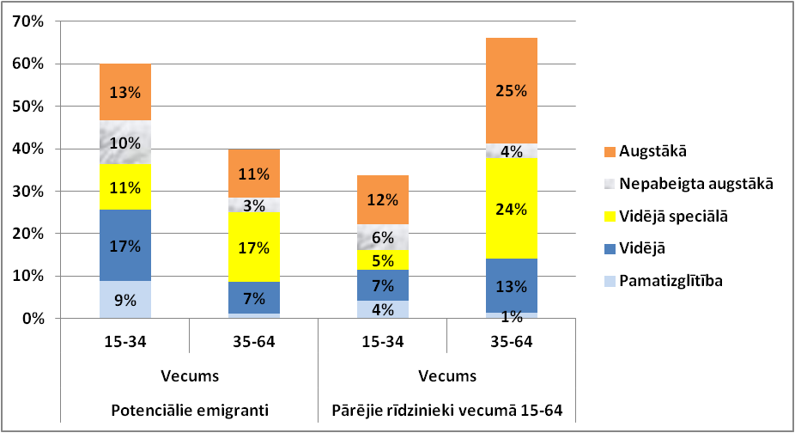
Potenciālo emigrantu un pārējo rīdzinieku statistiskais portrets: Vecums un izglītība

Slide 18
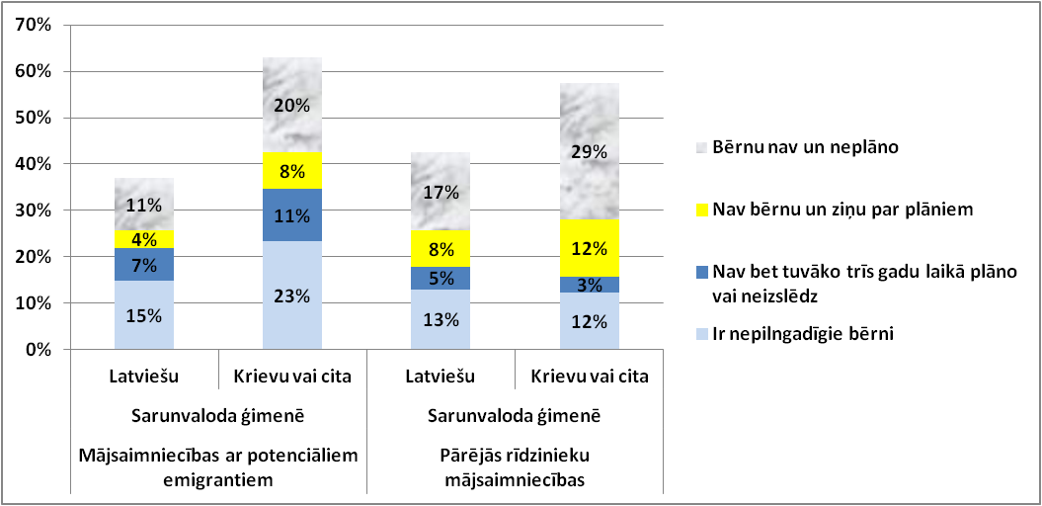
Potenciālo emigrantu mājsaimniecību un pārējo rīdzinieku mājsaimniecību sadalījums pēc sarunvalodas ģimenē un nepilngadīgo bērnu esamības
Notes:
Abās valodu grupās vairāk nekā puse no ģimenēm ar bērniem vai plāniem radīt bērnus tuvāko trīs gadu laikā domā par aizbraukšanu: latviski runājošo vidū šī proporcija ir 22/(22+18) = 55%, bet krieviski runājošo vidū - 34/(34+15) = 69%

Slide 19
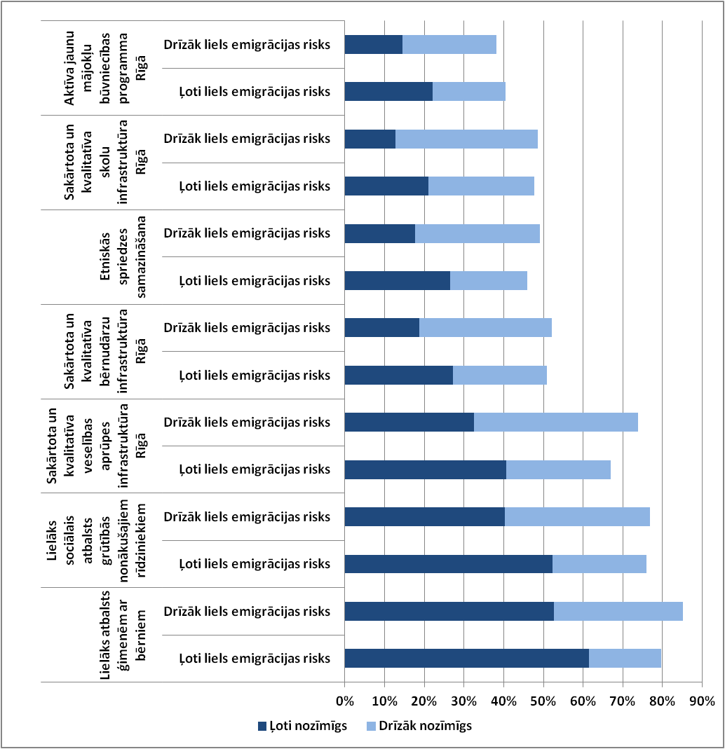
Cik nozīmīgi Jums būtu uzlabojumi šādās jomās, lai Jūs paliktu Latvijā, vai aicinātu atgriezties atbraukušos draugus, radus?

Slide 20
Galvenie atzinumi un rekomendācijas
Rīdzinieku dzimstības potenciāls ir diezgan augsts: 23% no 18-55 gadu veciem rīdziniekiem grib vai drīzāk grib bērnu tuvāko 3 gadu laikā
Dzimstību veicinoši sociālās politikas instrumenti respondentu skatījumā:
  pabalsts bērnu vecākiem par katru bērnu līdz 18 gadu vecumam
  sakārtota un kvalitatīva veselības aprūpes un bērnudārzu infrastruktūra
  lielāka sociālais atbalsts grūtībās nonākušajām ģimenēm
  finansiāls atbalsts ģimenēm, kuru bērni apmeklē privātos bērnu dārzus
  Tieksme radīt bērnus pieaug ar izglītības līmeni
  Rīdzinieku emigrācijas potenciāls ir bīstami augsts: Iespēju, ka tuvāko trīs gadu laikā kāds no mājsaimniecības locekļiem varētu doties strādāt un/vai dzīvot ārzemēs novērtēja kā ļoti lielu 14% respondentu, bet kā ļoti lielu vai drīzāk lielu - 31%.

Slide 21
Galvenie atzinumi un rekomendācijas
  Ģimenes ar vislielāko demogrāfisko potenciālu ir pakļauti visaugstākajam emigrācijas riskam
  Visefektīvākais (no piedāvātiem) "pretemigrācijas" instruments būtu lielāks atbalsts ģimenēm ar bērniem: 79% respondentu to uzskata, ka tam būtu ļoti nozīmīgs (50%) vai drīzāk nozīmīgs (29%) efekts.
  Otrajā vietā ierindojās lielāks sociālais atbalsts grūtībās nonākušajiem ģimenēm: 73% rīdzinieku vērtē tā efektu kā ļoti nozīmīgu (38%) vai drīzāk nozīmīgu (35%)
  trešajā vietā - sakārtota un kvalitatīva veselības aprūpes infrastruktūra (66% respondentu atbalsts, t.sk. 32% vērtē šo faktoru kā ļoti nozīmīgu).

Slide 22
Paldies par uzmanību!

